Slide 1







Класифікація рівня задоволеності пасажирів авіакомпанією
Сідак Кирил
01.06.2023

Slide 2

МЕТА
Визначення зовнішніх джерел даних
Робота з даними (обробка та аналіз)
Вибір методів інтелектуального аналізу, їх застосування та порівняння
Вибір оптимального методу для класифікації пасажирів по рівню задоволеності
Notes:
Вкажіть, що і для чого/кого робите.

Slide 3
ОПИС ЛІТЕРАТУРИ
Dataset
https://www.kaggle.com/datasets/teejmahal20/airline-passenger-satisfaction
Sklearn
https://scikit-learn.org/stable/user_guide.html
Python
https://docs.python.org/3/
Pandas
https://pandas.pydata.org/docs/

Slide 4
ОБҐРУНТУВАННЯ ВИБРАНИХ МЕТОДІВ
K-Nearest Neighbors
Простота
Інтерпретабельність
Logistic Regression
Простота
Швидкість навчання
Random Forest Classifier
Дуже висока точність
Відносно непогана швидкість навчання
Висока ефективність
Інтерпретабельність
Непогана ефективність
Бінарна класифікація
Ансамблевий метод
Ліниве навчання
Висока ефективність
Прийнятний час навчання
Стійкий до перенавчання

Slide 5
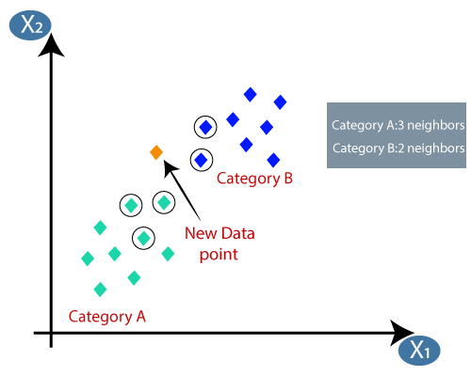
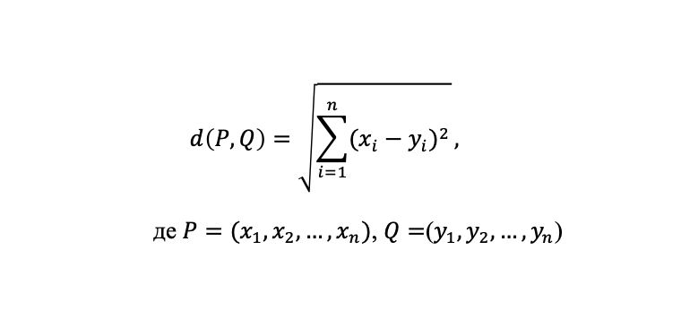
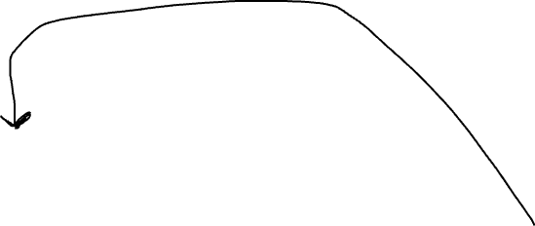
МОДЕЛЬ 1 – K-Nearest Neighbors
Евклідова відстань
$$d\left(P, Q\right)=\sqrt{\sum_{i=1}^{n}{{(x_{i}−y_{i})}^{2}}},$$
де $P=(x_{1},x_{2},…,x_{n})$, $Q=$($y_{1},y_{2},…,y_{n}$)

Slide 6
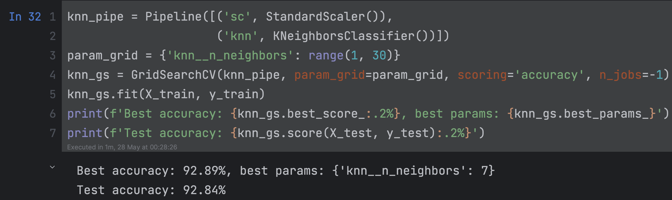
МОДЕЛЬ 1 - РЕЗУЛЬТАТИ & НАСЛІДКИ
Матриця невідповідностей
Підбір гіперпараметру (кількість сусідів k)

Slide 7
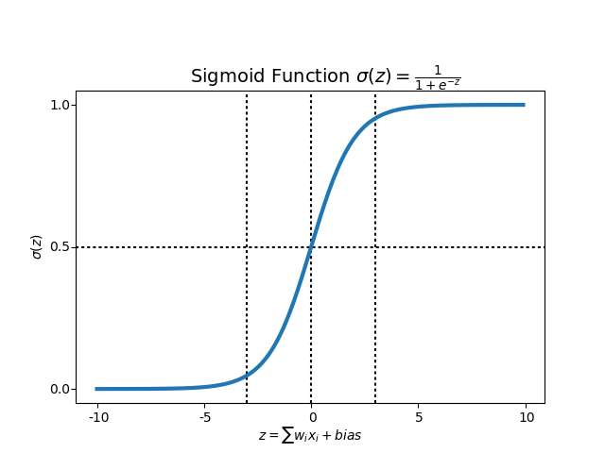

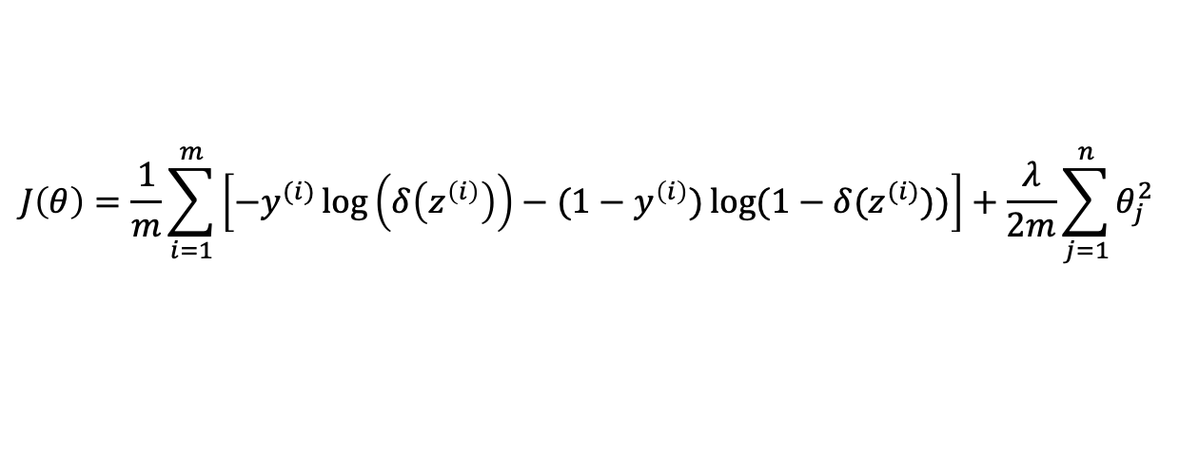
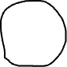
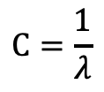
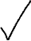
МОДЕЛЬ 2 – Logistic Regression
Функція втрат з L2 регуляризацією
$$J\left(θ\right)=\frac{1}{m}\sum_{i=1}^{m}{\left[−y^{(i)}\log\left(δ\left(z^{\left(i\right)}\right)\right)−(1−y^{\left(i\right)})\log{(1−δ(z^{(i)}))}\right]+\frac{λ}{2m}\sum_{j=1}^{n}{θ_{j}^{2}}}$$
$$С=\frac{1}{λ}$$
L2 регуляризація

Slide 8
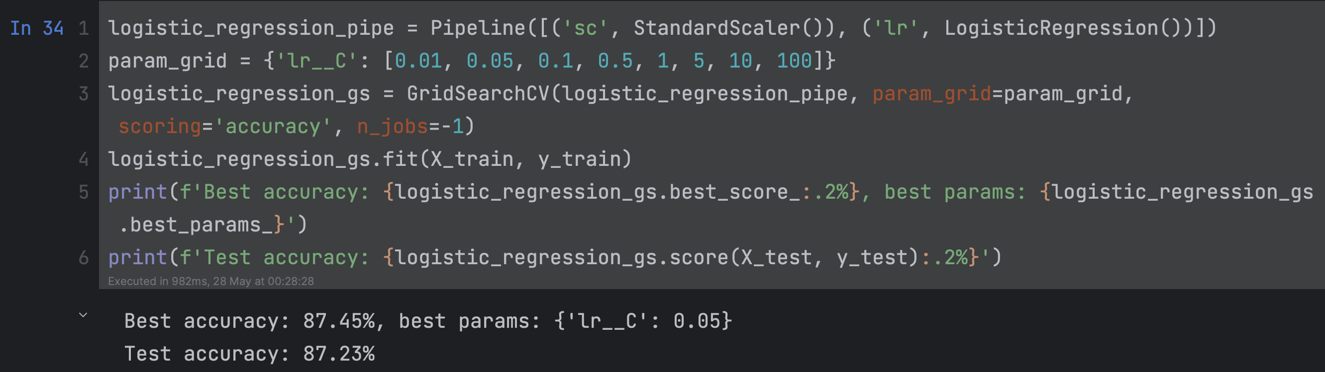
МОДЕЛЬ 2 - РЕЗУЛЬТАТИ & НАСЛІДКИ
Підбір гіперпараметру С, що є оберненим значенням «сили» L2 регуляризації
Матриця невідповідностей

Slide 9
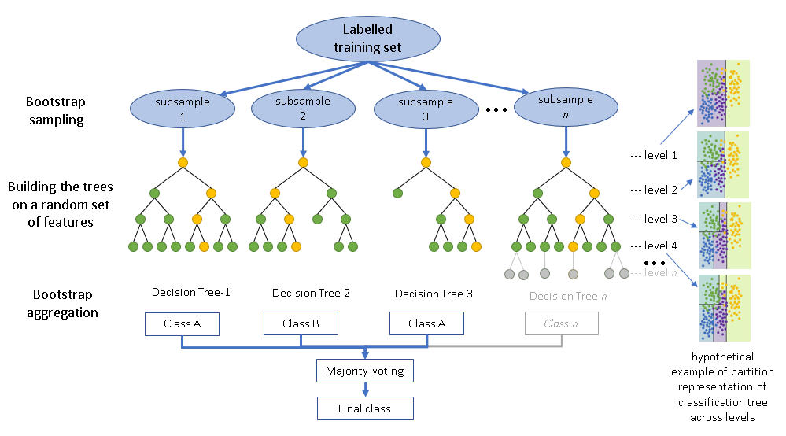
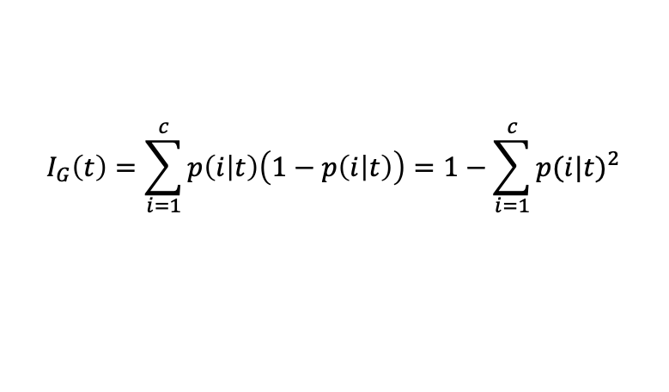
МОДЕЛЬ 3 – Random Forest Classifier
Gini impurity для вузла t
$$I_{G}\left(t\right)=\sum_{i=1}^{c}{p\left(i | t\right)\left(1−p\left(i | t\right)\right)}=1−\sum_{i=1}^{c}{{p(i|t)}^{2}}$$

Slide 10
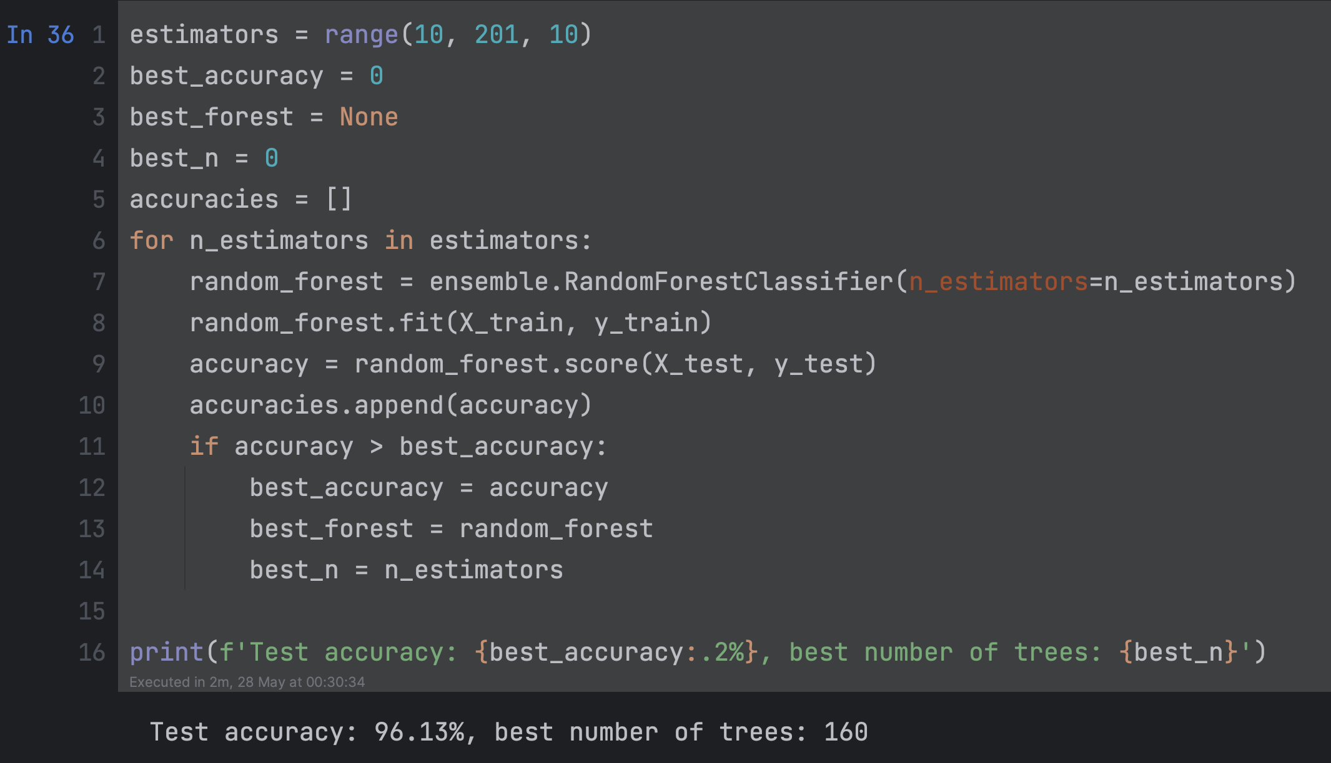
МОДЕЛЬ 3 - РЕЗУЛЬТАТИ & НАСЛІДКИ

Slide 11
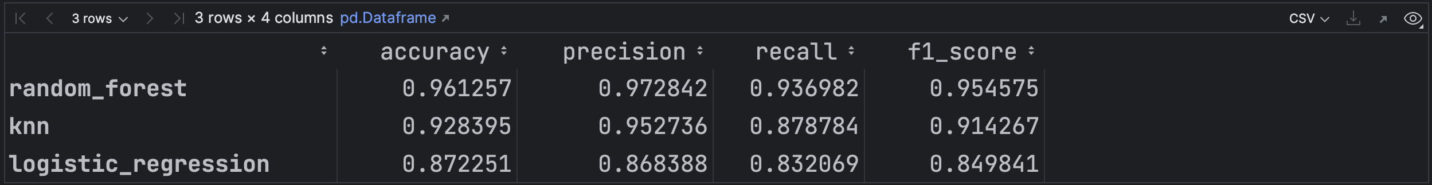
ПОРІВНЯННЯ МОДЕЛЕЙ

Slide 12
ВИБІР ОПТИМАЛЬНОЇ МОДЕЛІ
Отже, бачимо, що по всім метрикам оптимальним Random Forest Classifier, який до того ж є прийнятним з точки зору часу та складності обчислень. KNN також має високі показники та є більш інтерпретабельним і швидшим при цьому. Логістична регресія демонструє найгірші результати, які є непоганими, проте для даної задачі краще використовувати перші два методи. Загалом використання Random Forest Classifier для даної задачі є, як на мене, найбільш обґрунтованим.
1
2
Міра F1
Точність
3
Час навчання

Slide 13

ВИСНОВКИ
Отже, задача класифікації пасажирів за рівнем задоволеності авіакомпанією є надзвичайно важливою в сучасному світі, адже авіаперельоти стають все більш невід’ємною частиною нашого життя. Для кожної авіакомпанії такий автоматизований інтелектуальний аналіз має велике значення на дуже конкурентному ринку. На основі проведеного дослідження оптимальним методом виявився Random Forest Classifier, який показав найкращі результати метрик за прийнятний час навчання.

